Slide 1
Доклад отдела камеральных проверок №1
Устранение расхождений и несоответствий в налоговых декларациях по НДС, выявленных с использованием ПК «АКС НДС-2»

Slide 2
Типичные ошибки, допускаемые налогоплательщиками при заполнении Разделов 8-11 декларации по НДС
Ошибки в реквизитах счета-фактуры: дата, номер, ИНН покупателя, наименование покупателя;
Налогоплательщики заявляют вычет "входного" НДС частями в течение нескольких налоговых периодов (в пределах трех лет с момента принятия товара на учет). В этом случае в графе 14 книги покупок всегда отражается стоимость товаров (работ, услуг), указанная в графе 9 по строке «Стоимость товаров всего» счета-фактуры, без разделения на части. А в графе 15 книги покупок отражается часть общей суммы НДС, которая принимается к вычету в текущем квартале;
КВО 19. Ошибки при применении вычета НДС, уплаченного при ввозе товаров на территорию РФ и иные территории, находящиеся под её юрисдикцией с территории государств-членов ЕАЭС. Налогоплательщики указывают в графе 3 книги покупок номер и дату Заявления о ввозе товаров и уплате косвенных налогов, присвоенные налогоплательщиком. Верно указывать номер, присвоенный НО и дату регистрации Заявления по структуре – ННННДДММГГГГХХХХ (16 цифр), где:
НННН – код НО, который присвоил регистрационный номер;
ДДММГГГГ – дата регистрации Заявления;
ХХХХ – порядковый номер записи о регистрации в течение дня.
При указании в книге покупок записи с КВО 19, сопоставление осуществляется со сведениями, имеющимися в налоговом органе; при этом, графа 10 «ИНН/КПП продавца» книги покупок не заполняется.

Slide 3
КВО 20. Ошибки при применении вычета НДС, уплаченного при ввозе товаров на территорию РФ и иные территории, находящиеся под её юрисдикцией, в таможенных процедурах выпуска для внутреннего потребления, временного ввоза и переработки вне таможенной территории. Налогоплательщики в графе 3 «Номер и дата счета-фактуры продавца» книги покупок указывают неверные данные ДТ (укороченные). Верно указывать номер таможенной декларации по структуре – ХХХХХХХХ/YYYYYY/ZZZZZZZ или XXXXXXXX/YYYYYY/ZZZZZZZ/NN, где:
ХХХХХХХХ – код таможенного органа, зарегистрировавшего ДТ, в соответствии с классификаторами таможенных органов;
YYYYYY – дата регистрации ДТ (день, месяц, 2 последние цифры года;
ZZZZZZZ – порядковый номер декларации;
NN – 2 цифры – порядковый номер товара, указанный в графе 32 основного или добавочного листа таможенной декларации, либо из списка товаров, если при декларировании вместо добавочных листов использовался список товаров.
При указании в книге покупок записи с КВО 20, сопоставление осуществляется со сведениями, имеющимися в налоговом органе; при этом графа 10 "ИНН/КПП продавца" книги покупок не заполняется.
Задвоение записей по счетам-фактурам (отражение одного счета-фактуры по двум строкам);
Отражение номеров полученных счетов – фактур через «,» или «/» в одной графе. В результате при сопоставлении с записью по счету-фактуре с соответствующими реквизитами, отраженной контрагентом в Разделе 9 «Сведения из книги продаж», формируется расхождение вида «Проверка НДС».

Slide 4
КВО 06. Ошибки при внесении записей в книги покупок/продаж налогоплательщиком (налоговым агентом) –отражаются реквизиты счетов фактур в книге покупок, отличные от реквизитов счетов фактур в книге продаж. Верно указать:
- в книге продаж: КВО 06, № СФ, дата СФ, наименование и ИНН покупателя (указываются собственные реквизиты налогового агента), стоимость товаров (работ, услуг) по СФ с НДС и без НДС, сумма НДС, № и дата документа, подтверждающего уплату налога в случаях, предусмотренных п.4 ст.174 НК РФ
- в книге покупок: КВО 06, № СФ, дата СФ, наименование и ИНН продавца (при его наличии у организации), стоимость товаров (работ, услуг) по СФ с НДС, сумма НДС, № и дата документа, подтверждающего уплату налога.
При указании в книге покупок записи с КВО 06, в книге продаж отражается корреспондирующая запись с КВО 06; в книге покупок графа 10 «ИНН/КПП продавца» заполняется при наличии.
КВО 18.
некорректное применение КВО, в том числе при отражении единого корректировочного счета – фактуры;
занижение исчисленного НДС в результате восстановления НДС по корректировочным счетам-фактурам на уменьшение стоимости в Разделе 9 «Сведения из книги продаж» (подлежат отражению с кодом вида операции «18») в более позднем налоговом периоде, чем датированы КСФ. При этом факт более позднего получения документов на корректировку стоимости реализации налогоплательщик не подтверждает*;
*В соответствии с пунктом 2 Правил ведения книги продаж регистрация счетов-фактур в книге продаж производится в хронологическом порядке в том налоговом периоде, в котором возникает налоговое обязательство. При этом единой регистрации подлежат счета-фактуры (в том числе корректировочные), составленные как на бумажном носителе, так и в электронном виде

Slide 5
Корректировочный счет-фактура
на уменьшение стоимости
на увеличение стоимости
у Продавца: в Разделе 8 «Книга покупок» с КВО 18*
У Покупателя: в Разделе 9 «Книга продаж» с КВО 18 (сумма уменьшения)
*при указании продавцом в книге покупок записи с КВО 18, в книге продаж этого продавца отражается корреспондирующая запись с КВО 01
КСФ отражается в книге покупок (продаж) без отрицательного значения
у Продавца: в Разделе 9 «Книга продаж» с КВО 01*
у Покупателя: в Разделе 8 «Книга покупок» с КВО 01
* для корректировочных счетов-фактур, составленных при увеличении стоимости поставки, отдельного кода не предусмотрено

Slide 6
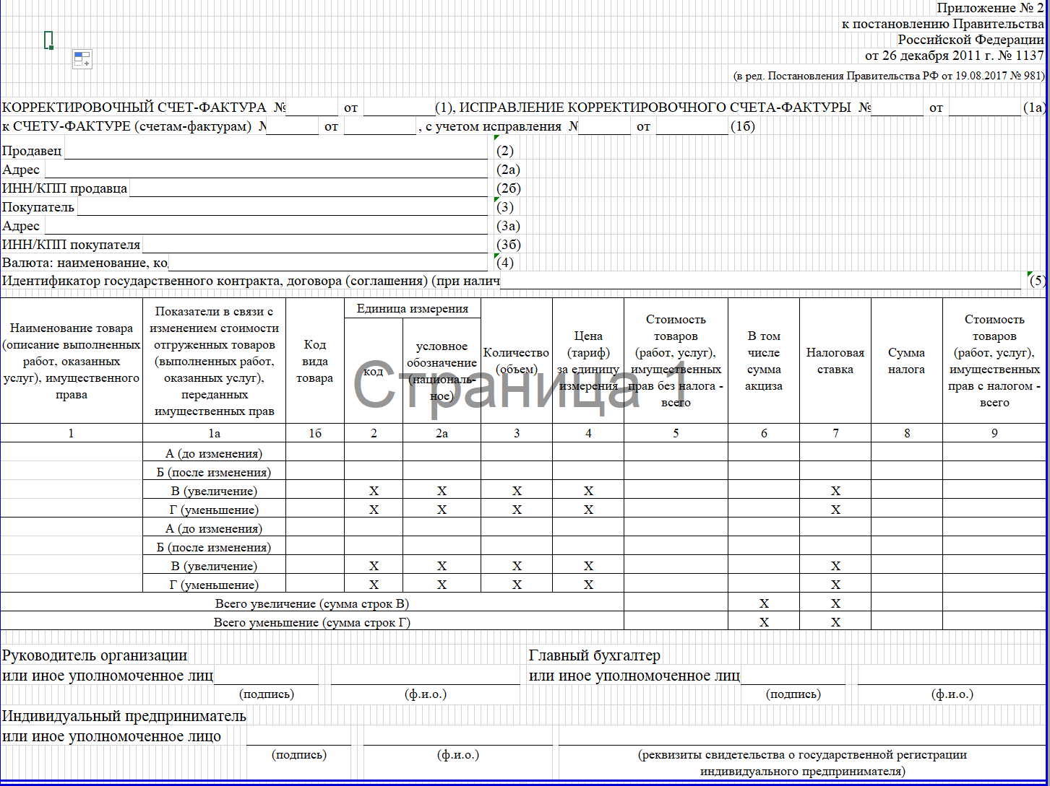
Заполнение строки 1б корректировочного счета-фактуры при изменении стоимости товаров (работ, услуг), если ранее составлялся корректировочный счет-фактура в отношении других товаров (работ, услуг).
- Если к счету-фактуре ранее составлялся корректировочный счет-фактура в отношении одних товаров (работ, услуг), то при изменении стоимости других товаров (работ, услуг), в отношении которых корректировочный счет-фактура ранее не составлялся, составляется второй корректировочный счет-фактура, в строке 1б которого указываются номер и дата первичного счета-фактуры
- Если же второй корректировочный счет-фактура вносит изменения в предыдущий, то по строке 1б второго корректировочного документа нужно указать реквизиты первого корректировочного счета-фактуры*
*Письмо Министерства финансов РФ от 7 февраля 2020 г. N 03-07-11/7830
№ и дата первичного СФ

Slide 7
Заполнении корректировочного счета-фактуры при неоднократном изменении стоимости отгруженных товаров (работ, услуг)
Согласно Правилам заполнения корректировочного счета-фактуры в строке 1б корректировочного счета-фактуры (КСФ) указываются номер и дата счета-фактуры, к которому составляется корректировочный счет-фактура, а при заполнении граф по строке А (до изменения) корректировочного счета-фактуры указываются соответствующие показатели граф счета-фактуры, к которому составляется корректировочный счет-фактура.
Т.к. КСФ составляется на разницу между показателями до и после изменения стоимости, то при повторном изменении стоимости отгруженных товаров (работ, услуг) продавцом выставляется новый корректировочный счет-фактура, в который переносятся соответствующие данные из предыдущего корректировочного счета-фактуры (в строку А (до изменения) повторного корректировочного счета-фактуры переносятся сведения, отражаемые по строке Б (после изменения) предыдущего корректировочного счета-фактуры).
При неоднократном изменении стоимости отгруженных товаров (выполненных работ, оказанных услуг), в том числе в случае изменения цены (тарифа) и (или) уточнения количества (объема) поставленных (отгруженных) товаров (выполненных работ, оказанных услуг), в строке 1б корректировочного счета-фактуры должны быть указаны номер и дата предыдущего корректировочного счета-фактуры (Письмо Минфина от 16 августа 2017 г. N 03-07-09/52398).
№ и дата предыдущего КСФ
Сведения, отражаемые по строке Б предыдущего КСФ

Slide 8
Единый корректировочный счет-фактура (ЕКСФ)
ЕКСФ заполняется так же, как обычный корректировочный (форма и правила приведены в Приложении N 2 к Постановлению Правительства РФ от 26.12.2011 N 1137), учитывая особенности при заполнении отдельных строк и граф:
в строке 1б указываются номера и даты всех первичных счетов-фактур, к которым составляется единый корректировочный. Эта информация переносится из строки 1 первичных счетов-фактур;
в графе 3 по строке А указывается суммарное количество товаров (работ, услуг, имущественных прав) одного наименования из разных счетов-фактур, а остальные графы и строки заполняются уже исходя из этих общих данных. Но для этого нужно, чтобы выполнялись два условия (Письмо Минфина России от 08.09.2014 N 03-07-15/44970):
1. все товары должны быть отгружены по одной цене;
2. изменилось количество товаров или поменялась их цена на одну и ту же сумму.
Если хотя бы одно из этих условий не выполнено, то строка А в графе 3 заполняется в общем порядке.
Когда в книге покупок (продаж) отражается обычный корректировочный счет-фактура, то в графе 3 книги отражаются N и дата первоначального счета-фактуры, а в графе 5 - N и дата корректировочного счета-фактуры.
Если в книге покупок (продаж) отражается единый корректировочный счет-фактура, то и в графе 3, и в графе 5 отражаются N и дата этого единого корректировочного счета-фактуры.

Slide 9
Последствия представления налогоплательщиком большого количества уточненных налоговых деклараций для устранения расхождений
Уточненная налоговая декларация (УНД)
1.Формирование новых расхождений в связи с представлением УНД контрагентами
2. Формирование новых расхождений в связи с изменением алгоритма их формирования
Трудовые, а также временные затраты сотрудников НО, сотрудников организации

Slide 10
СПАСИБО ЗА ВНИМАНИЕ

